Slide 1



ФИНАНСОВОЕ УПРАВЛЕНИЕ АДМИНИСТРАЦИИ
ГОРОДА-КУРОРТА КИСЛОВОДСКА
2024
Бюджет для граждан
к проекту решения об исполнении бюджета
города-курорта Кисловодска
за 2024 год

Slide 2
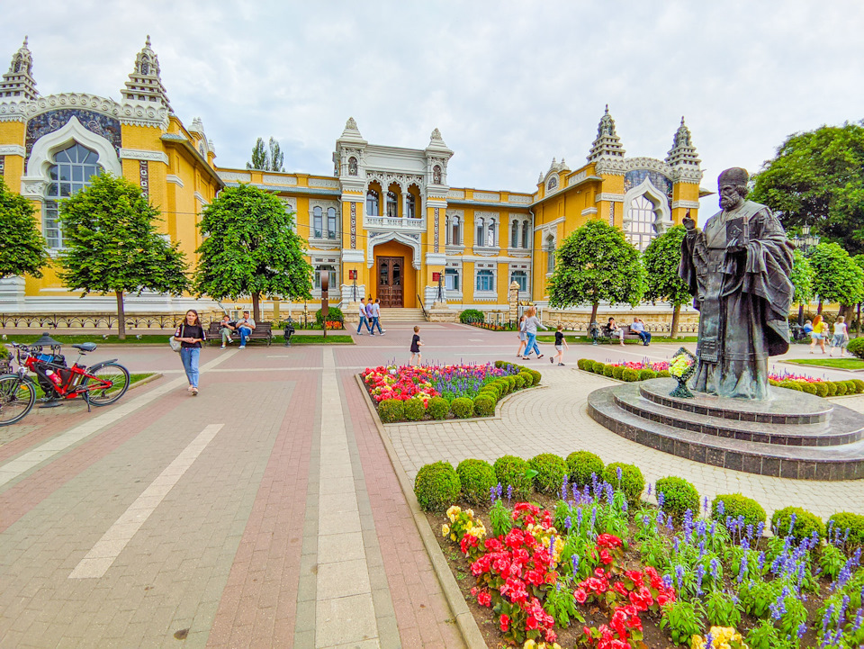
ЧТО ТАКОЕ БЮДЖЕТ ДЛЯ ГРАЖДАН?
«Бюджет для граждан» – аналитический документ, разрабатываемый в целях предоставления гражданам актуальной информации об исполнении бюджета города-курорта Кисловодска в формате, доступном для широкого круга пользователей.
В представленной информации отражены положения отчета об исполнении бюджета города-курорта Кисловодска на 2024 год и плановый период 2025-2026 годов.
«Бюджет для граждан» нацелен на получение обратной связи от граждан по интересующим их вопросам.
Отчет об исполнении бюджета
города-курорта Кисловодска
за 2023 год
Докладчик - Т. С. Середкина

Slide 3


ГЛОСАРИЙ
форма образования и расходования денежных средств, предназначенных для финансового обеспечения задач и функций государства и местного самоуправления
БЮДЖЕТ
ДОХОДЫ БЮДЖЕТА
поступающие в бюджет денежные средства, за исключением средств, являющихся в соответствии с Бюджетным кодексом РФ, источниками финансирования дефицита бюджета
РАСХОДЫ БЮДЖЕТА
выплачиваемые из бюджета денежные средства, за исключением средств, являющихся в соответствии с Бюджетным кодексом РФ, источниками финансирования дефицита бюджета
Отчет об исполнении бюджета
города-курорта Кисловодска
за 2023 год
ДЕФИЦИТ БЮДЖЕТА
превышение расходов бюджета над его доходами
ПРОФИЦИТ БЮДЖЕТА
превышение доходов бюджета над его расходами
Межбюджетные трансферты
Средства, предоставляемые одним бюджетом бюджетной системы РФ другому бюджету бюджетной системы РФ
Общий объем долговых и других обязательств органа местного самоуправления, возникший из муниципалтных заимствований, принятых на себя органом местного самоуправления поручительств и гарантий, а также обязательств третьих лиц
Муниципальный долг

Slide 4
ГЛОСАРИЙ
основанная на экономических отношениях и государственном устройстве РФ, регулируемая законодательством РФ совокупность федерального бюджета, бюджетов субъектов РФ, местных бюджетов и бюджетов государственных внебюджетных фондов
БЮДЖЕТНАЯ СИСТЕМА РФ
свод бюджетов бюджетной системы РФ на соответствующей территории (за исключением бюджетов государственных внебюджетных фондов) без учета межбюджетных трансфертов между этими бюджетами
КОНСОЛИДИРОВАННЫЙ БЮДЖЕТ
документ, который составляется и ведется главным распорядителем бюджетных средств (главным администратором источников финансирования дефицита бюджета) в целях исполнения бюджета по расходам (источникам финансирования дефицита бюджета)
БЮДЖЕТНАЯ РОСПИСЬ
СВОДНАЯ БЮДЖЕТНАЯ РОСПИСЬ
документ, который составляется и ведется финансовым органом (органом управления государственным внебюджетным фондом) в целях организации исполнения бюджета по расходам бюджета и источникам финансирования дефицита бюджета
БЮДЖЕТНЫЕ АССИГНОВАНИЯ
предельные объемы денежных средств, предусмотренных в соответствующем финансовом году для исполнения бюджетных обязательств;

Slide 5
ГЛОСАРИЙ
БЮДЖЕТНЫЕ ОБЯЗАТЕЛЬСТВА
расходные обязательства, подлежащие исполнению в соответствующем финансовом году
ТЕКУЩИЙ ФИНАНСОВЫЙ ГОД
год, в котором осуществляется исполнение бюджета, составление и рассмотрение проекта бюджета на очередной финансовый год (очередной финансовый год и плановый период)
ОЧЕРЕДНОЙ ФИНАНСОВЫЙ ГОД
год, следующий за текущим финансовым годом
ОТЧЕТНЫЙ ФИНАНСОВЫЙ ГОД
год, предшествующий текущему финансовому году
ПЛАНОВЫЙ ПЕРИОД
два финансовых года, следующие за очередным финансовым годом

Slide 7

Основные показатели социально-экономического развития
Численность населения, инвестиции в основной капитал
Оценка 2024
Прогноз 2025
Прогноз 2026
Прогноз 2027
Отчет 2022
Отчет 2023
Численность населения (в среднегодовом исчислении), тыс.человек
134,3
133,7
133,3
133,2
133,1
133,0
Инвестиции в основной капитал, в ценах соответствующих лет; млн рублей
38 104,7
16 887,5
21 162,2
28 628,6
31 491,5
34 640,6
Индекс физического объема инвестиций в основной капитал, % к предыдущему году в сопоставимых ценах
137,6
125,3
135,3
110,0
110,0
110,0

Slide 8
Основные показатели социально-экономического развития
Денежные доходы и заработная плата населения
Оценка 2024
Прогноз 2025
Прогноз 2026
Прогноз 2027
Отчет 2022
Отчет 2023
Номинальная начисленная среднемесячная заработная плата работников организаций, тыс. рублей
46,3
53,6
61,6
64,7
67,9
71,3
Численность безработных, зарегистрированных в учреждениях службы занятости населения (на конец года), тыс.человек
0,96
0,96
0,96
0,96
0,151
0,134
Фонд заработной платы работников организаций, млн руб.
12 854,32
13 882,67
15 270,94
17 103,45
8 799,04
10 536,33
Темп роста фонда заработной платы работников организаций, % г/г
115,3
119,7
122,0
108,0
110,0
112,0

Slide 9
Основные задачи и приоритетные направления
бюджетной политики
ЗАДАЧА БЮДЖЕТНОЙ ПОЛИТИКИ:
- необходимость обеспечения финансовой стабильности, выполнение всех взятых обязательств в экономике и социальной сфере, для обеспечения улучшения качества жизни и благосостояния населения
Обеспечение долгосрочной сбалансированности и устойчивости бюджета
Достижение показателей национальных целей и задач, путем реализации муниципальных программ
Повышение качества жизни населения путем решения стратегических задач социально-экономического развития
Повышение эффективности бюджетных расходов
Направления бюджетной политики

Slide 10




СВЕДЕНИЯ ОБ ИСПОЛНЕНИИ ОСНОВНЫХ ПАРАМЕТРОВ
млн руб.
Доходы бюджета
7 657,0 млн руб.
Расходы бюджета
7 549,3 млн руб.
2023 г.
2024 г.
Отклонение
Прирост
2023 г.
2024 г.
Отклонение
Прирост
5 470,4
7 657,0
+2 186,6
+40,0%
5 682,4
7 549,3
+1 866,9
+32,9%
Доходы
Расходы
Налоговые и неналоговые доходы
1 173,4
1 451,5
+278,1
+23,7%
Собственные расходы
1 476,4
1 770,4
+294,0
+19,91%
Безвозмездные поступления
4 397,0
6 205,5
+1 808,5
+41,1%

Slide 11



Изменение утвержденных параметров бюджета
города-курорта Кисловодска в 2024 году
млн руб.
Первоначально утвержденный бюджет
на 2024 год
Сумма изменений за 2024 год
Уточненные параметры бюджета
на 2024 год
Факт на
2024 год
+50,7%
Доходы
5 267,3
+2 671,9
7 939,2
7 657,0
+52,6%
Расходы
5 234,5
+2 753,1
7 987,6
7 549,3
Дефицит/
Профицит
+32,8
-71,46
-38,66
+107,7

Slide 12
Подушевые показатели доходов и расходов бюджета
тыс. руб.
в сравнении с аналогичными показателями других городов за 2024 год

Slide 13



СТРУКТУРА ДОХОДОВ БЮДЖЕТА
млн руб.
2023г
2024г
ДОХОДЫ
5 570,4
7 657,0
НАЛОГОВЫЕ ДОХОДЫ
52,8%
доля НДФЛ в налоговых доходах
НЕНАЛОГОВЫЕ ДОХОДЫ
БЕЗВОЗМЕЗДНЫЕ ПОСТУПЛЕНИЯ
976,0
1 221,9
197,4
229,5
4 397,0
6 205,5
+ 245,9 млн руб.
+ 32,1 млн руб.
+ 1 808,5 млн руб.
+25,2%
+16,3%
+41,1%
НДФЛ
522,5
645,7
Доходы от использования имущества
156,0
187,5
Дотации
344,8
488,9
Субсидии
Налоги на имущество
326,5
381,6
Доходы от нестационарной торговли
29,2
37,3
2500,3
4 180,5
Субвенции
Налоги на совокупный доход
96,5
152,5
Аренда земли
104,3
122,9
1391,1
1285,8
Иные МБТ
Государственная пошлина
13,9
24,9
Платежи от МУП
14,4
12,44
247,1
299,1
Акцизы
16,7
17,4
Доходы от продажи активов
24,0
28,1
1/3 от доходов аренды
*заключено 5 198 договоров аренды земельных участков. Поступило в 2024 году 122,9 млн руб.
*заключено 108 договоров на право размещения объектов нестационарной торговли, а так же 14 сезонных договоров. Всего в 2024 году было заключено 28 договоров. Поступило в 2024 году 37,3 млн руб.

Slide 14
Информация об объеме и структуре налоговых и неналоговых доходов (в динамике)
млн руб.
НАЛОГОВЫЕ ДОХОДЫ
НЕНАЛОГОВЫЕ ДОХОДЫ
2024 год
2025 год
2026 год
2027 год
2024 год
2025 год
2026 год
2027 год
1 221,9
1 329,3
1 388,8
1 448,5
229,5
180,8
180,7
181,0
2024 год
2025 год
2026 год
2027 год
2024 год
2025 год
2026 год
2027 год
НДФЛ
645,7
645,4
681,1
714,4
Доходы от использования имущества
187,5
165,0
165,1
165,3
Акцизы
17,4
17,0
17,6
18,4
Платежи при пользовании природными ресурсами
0,4
0,5
0,5
0,5
Налоги на совокупный доход
152,5
157,0
170,1
184,9
Доходы от оказания платных услуг и компенсации затрат
3,7
0,6
0,6
0,6
Налоги на имущество физических лиц
144,0
135,1
135,2
135,3
Доходы от продажи активов
28,1
12,0
12,0
12,0
Земельный налог
237,5
220,0
229,8
240,3
Административные платежи и сборы
0
0
0
0
Государственная пошлина
24,9
14,1
14,2
14,4
Штрафы, санкции, возмещение ущерба
8,9
2,5
2,6
2,6
Задолженность по отмененным налогам
0
0
0
0
Прочие неналоговые доходы
0,8
0,2
0
0

Slide 15
Информация об объеме и структуре налоговых доходов (в динамике)
млн руб.
НАЛОГОВЫЕ ДОХОДЫ
2023 год
2024 год
2025 год
2026 год
2027 год
976,1
1 221,9
1 329,3
1 388,8
1 448,5
2023 год
2024 год
2025 год
2026 год
2027 год
НДФЛ
522,5
645,7
645,4
681,1
714,4
рост фонда оплаты труда отдельных категорий работников, увеличение МРОТ на 18,5% и на 13,6% в Ставропольском крае
Акцизы
16,7
17,4
17,0
17,6
18,4
прирост поступлений по сравнению с 2023 годом составил 4%
Налоги на совокупный доход
96,5
152,5
157,0
170,1
184,9
Увеличение: УСН – увеличение налоговой базы и количества налогоплательщиков, Патент – увеличение стоимости и периода действия, а т.ж. увеличение количества патентов и количества работников ; увеличение ЕСХН в результате поступлений в счет погашения задолженности
Налоги на имущество физических лиц
131,7
144,0
135,1
135,2
135,3
Увеличение сумм в связи с погашением задолженности за предыдущие налоговые периоды
Земельный налог
194,7
237,5
220,0
229,8
240,3
Увеличение поступлений организаций в результате доплаты за 2023 год, увеличение количества земельных участков
Государственная пошлина
13,9
24,9
14,1
14,2
14,4
Увеличение количества дел рассматриваемых мировыми судьями, а т.ж. увеличения размеров госпошлины по делам рассматриваемым судами общей юрисдикции

Slide 16
Информация об объеме и структуре налоговых и неналоговых доходов (в динамике)
млн руб.
2023 год
2024 год
2025 год
2026 год
2027 год
НЕНАЛОГОВЫЕ ДОХОДЫ
197,4
228,5
180,8
180,7
181,0
2023 год
2024 год
2025 год
2026 год
2027 год
увеличение по сравнению с 2023 годом в связи с заключением договоров на право размещения объектов нестационарной торговли больше на 2, а так же договоров аренды земельных участков больше на 198.
Доходы от использования имущества
156,0
187,5
165,0
165,1
165,3
Платежи при пользовании природными ресурсами
0,5
0,4
0,5
0,5
0,5
поступление в 2024 году платы за выбросы загрязняющих веществ в атмосферный воздух стационарными объектами меньше на 20 %
Доходы от оказания платных услуг и компенсации затрат
5,7
3,7
0,6
0,6
0,6
уменьшение поступлений по сравнению с 2023 годом на 35,1%
Доходы от продажи активов
24,0
28,1
12,0
12,0
12,0
реализация в 2024 году помещения, расположенного по ул. Комитерна. Продажа автотранспортных средств ПАЗ 32053-70, ПАЗ 32054-07, МДК-433362.
Штрафы, санкции, возмещение ущерба
8,3
8,9
2,5
2,6
2,6
принудительное взыскание задолженности УФССП, увеличение налагаемых штрафов
Прочие неналоговые доходы
2,9
0,8
0,2
0
0
реализация в 2024 году 3 инициативных проектов, на 2 проекта меньше, чем в 2023 году

Slide 17
Информация об объеме и структуре налоговых и неналоговых доходов (в динамике)
млн руб.
2023 год
2024 год
2025 год
2026 год
2027 год
Межбюджетные трансферты
4 396,9
6 205,5
5 271,3
3 504,7
3 639,6
2023 год
2024 год
2025 год
2026 год
2027 год
Дотации
344,8
488,9
429,6
218,6
187,1
увеличение поступлений по сравнению с 2023 годом на 41,8%
Субсидии
2 500,3
4 180,5
3 673,5
2 068,8
2 295,7
увеличение поступлений в связи с реализацией проектов по строительству городских объектов на территории, прилегающей к ул.Озерная (Комсомольский парк, Старое озеро); реконструкции Детской музыкальной школы им. С.В. Рахманинова; строительство МФКЦ на 1 200 мест.
Субвенции
1 391,1
1 285,8
1 186,5
1 205,4
1 215,6
уменьшение поступлений в связи с передачей полномочий в ПФР по осуществлению ежемесячной выплаты в связи с рождением (усыновлением) первого ребенка и ежемесячных выплат на детей в возрасте от 3-х до 7-ми лет включительно
Иные МБТ
247,1
299,1
1,8
1,8
1,8
увеличение поступлений на 21% по сравнению с 2023 годом, в связи с обеспечением ежемесячного денежного вознаграждения советникам директоров
Возврат МБТ
-86,4
-51,3
-20,0
-20,0
-60,5
возврат в краевой бюджет в 2024 году остатков МБТ по состоянию на 01 января 2024 года

Slide 18
Доля субсидий в общем объеме доходов за 2024 год
в сравнении с городами Ставропольского края
млн руб.
- Субсидии
- Налоговые и неналоговые доходы
- Прочие доходы

Slide 19
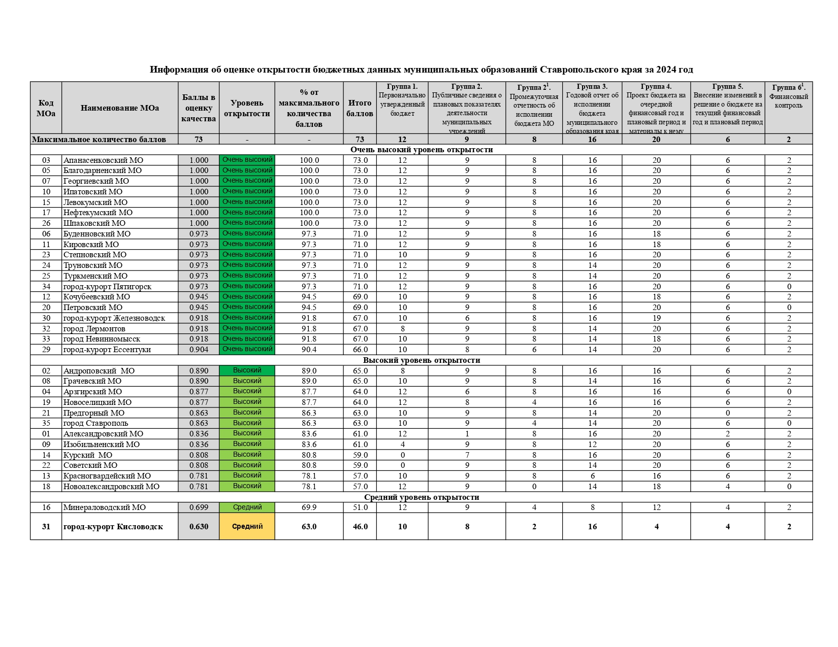

Информация об оценке открытости бюджетных данных МО за 2024 год

Slide 20



РАСХОДЫ БЮДЖЕТА
млн руб.
Исполнение бюджета по разделам
97,5%
88,3%
98,7%
99,6%
83,6%
97,9%
93,1%
2024
План 7 988,0
99,8%
100%
39,4
99,9%
Повышение оплаты труда работников бюджетной сферы в 2024 году
100%
94,5%
- Общее исполнение
бюджета

Slide 21
Информация о расходах за 2024 год с учетом интересов целевых групп
Структура образовательных организаций
Количество воспитанников учреждений:
Муниципальных дошкольных организаций
Муниципальных общеобразовательных организаций
Муниципальных организаций дополнительного образования детей
15
15
1
Дополнительного образования
Дошкольного образования
Общего образования

Slide 22

Расходы на финансовое
обеспечение отрасли образования
Расходы на образование
в расчете на 1 жителя
тыс. руб.

Slide 23

Структура расходов в сфере образования
тыс. руб.
Другие вопросы в области образования
Молодежная политика
Дополнительное образование
Общее образование
Дошкольное образование

Slide 24

Структура расходов в сфере социальной политики
тыс. руб.
Другие вопросы в области социальной политики
Охрана семьи и детства
Социальное обеспечение населения

Slide 25
Расходы на социальную поддержку отдельных категорий граждан
руб.
Наименование показателя | Количество получателей | Объем расходов
Предоставление государственной социальной помощи малоимущим семьям, малоимущим одиноко проживающим гражданам | 380 | 1 729 310,06
Оказание государственной социальной помощи на основании социального контракта отдельным категориям граждан | 165 | 36 407 440
Выплата социального пособия на погребение | 107 | 971 001,24
Обеспечение мер социальной поддержки ветеранов труда и тружеников тыла | 4 165 | 87 631 540,37
Обеспечение мер социальной поддержки ветеранов труда Ставропольского края | 3 855 | 85 823 855,47
Обеспечение мер социальной поддержки реабилитированных лиц и лиц. Признанных пострадавшими от политических репрессий | 529 | 12 715 463,16
Ежемесячная доплата к пенсии гражданам, ставшим инвалидами при исполнении служебных обязанностей в районах боевых действий | 2 | 24 505,68
Ежемесячная денежная выплата семьям погибших ветеранов боевых действий | 36 | 329 946,75
Предоставление гражданам субсидий на оплату жилого помещения и коммунальных услуг | 2 293 | 55 394 550,02
Выплата ежемесячной денежной компенсации на каждого ребенка в возрасте до 18 лет многодетным семьям | 1 471 | 49 565 107,77
Предоставление компенсации расходов на отплату взноса на капитальный ремонт общего имущества в многоквартирном доме отдельным категориям граждан | 1 171 | 4 468 000
Выплата ежегодного социального пособия на проезд учащимся (студентам) | 23 | 37 420,49
Выплата ежегодной денежной компенсации многодетным семьям на каждого из детей не старше 18 лет, обучающихся в общеобразовательных организациях. На приобретение комплекта школьной одежды, спортивной одежды и обуви и школьных письменных принадлежностей | 1 235 | 14 562 427,38

Slide 26
Расходы на социальную поддержку отдельных категорий граждан
руб.
Наименование показателя | Количество получателей | Объем расходов
Ежегодная денежная выплата гражданам Российской Федерации, родившимся на территории Союза Советских Социалистических Республик, а также на иных территориях которые на дату начала Великой Отечественной войны входили в его состав, не достигшим совершеннолетия на 3 сентября 1945 года и постоянно проживающим на территории Ставропольского края | 485 | 34 462 774,30
Ежемесячное пособие на ребенка | 28 | 18 876
Ежемесячная денежная выплата, назначаемая в случае рождения третьего ребёнка или последующих детей до достижения ребенком возраста трёх лет за счёт средств федерального и краевого бюджета | 192 | 20 512 121,61
Осуществление ежегодной денежной выплаты лицам, награждённым нагрудным знаком "Почётный донор России" | 165 | 2 913 341,97
Оплата жилищно-коммунальных услуг отдельным категориям граждан | 8 279 | 139 819 983
Предоставление дополнительной меры социальной поддержки в виде дополнительной компенсации расходов на оплату жилых помещений и коммунальных услуг участникам, инвалидам Великой Отечественной войны и бывшим несовершеннолетним узниками фашизма | 12 | 1 647 792,32

Slide 27

тыс. руб.
Расходы на социальную поддержку отдельных категорий граждан
Расходы на социальную поддержку
отдельных категорий граждан
В расчете на 1 жителя

Slide 28

РАСХОДЫ БЮДЖЕТА
млн руб.
Муниципальные программы города-курорта Кисловодска
Социальная поддержка граждан
585,3
Развитие жилищно-коммунального хозяйства
1 567,2
Развитие образования
2 076,4
Развитие физической культуры и спорта
207,3
Развитие культуры
1 770,9
Развитие туристско-рекреационного комплекса
271,4
7 549,2
95,6%
-доля расходов на реализацию муниципальных программ

Slide 29

РАСХОДЫ БЮДЖЕТА
млн руб.
Динамика исполнения бюджета по годам
Программные расходы
Непрограммные расходы
Факт
5 207,5 млн руб.
5 682,4 млн руб.
7 549,2 млн руб.
4 774,8 млн руб.
432,7 млн руб.
5368,2 млн руб.
314,2 млн руб.
7 215,3 млн руб.
333,9 млн руб.
План
6 713,1 млн руб.
5 005,9 млн руб.
5 200,8 млн руб.
6 378,0 млн руб.
335,1 млн руб.
4665,0 млн руб.
340,9 млн руб.
4 827,7 млн руб.
373,1 млн руб.
*Условно-утвержденные расходы: 2026 год – 43,3 2027 год - 84,4

Slide 30
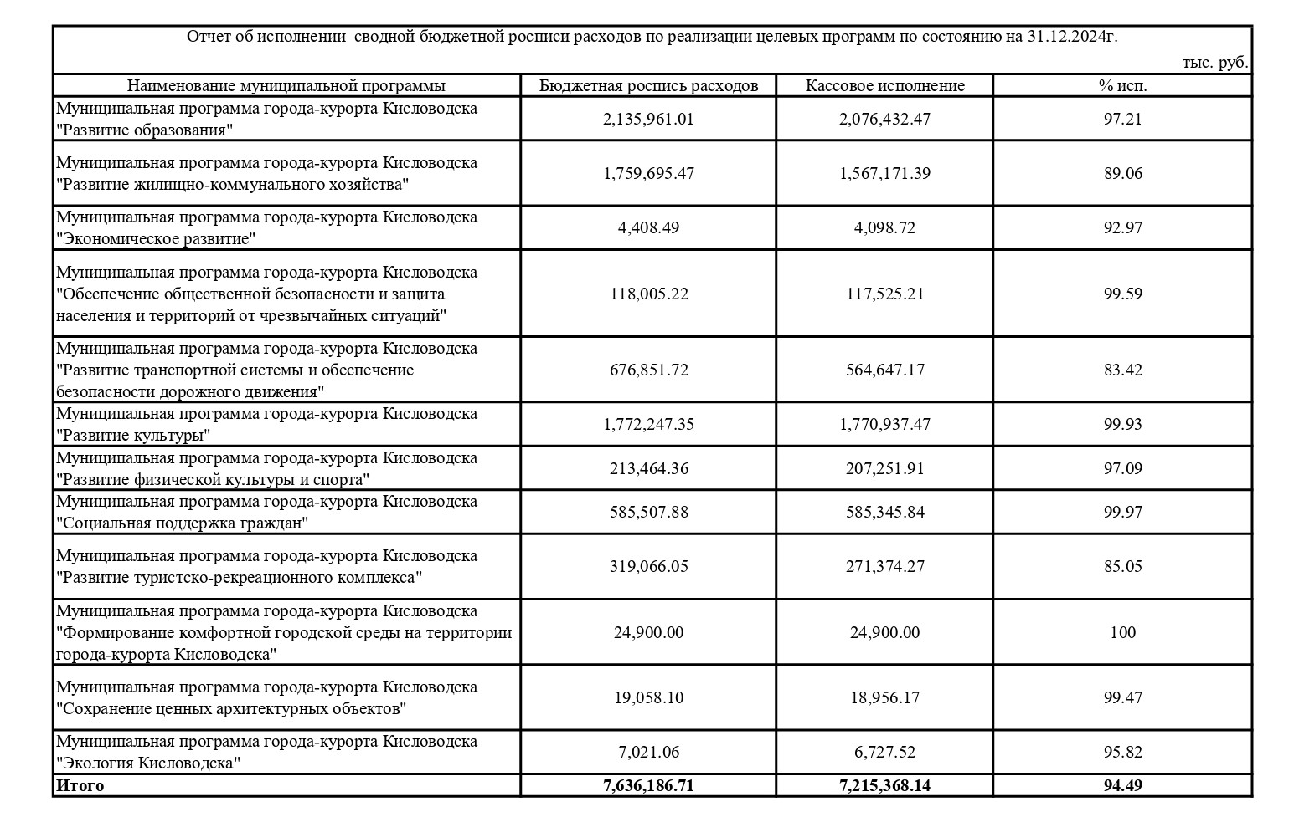

Достижение целевых показателей муниципальных программ в 2024 году
тыс. руб.

Slide 31








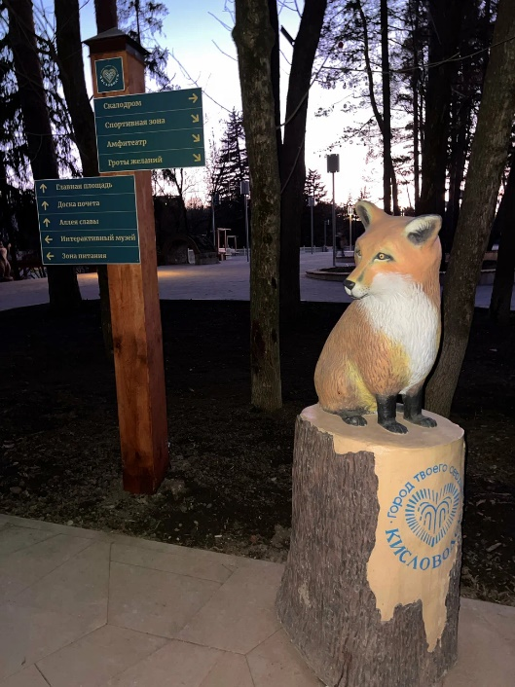
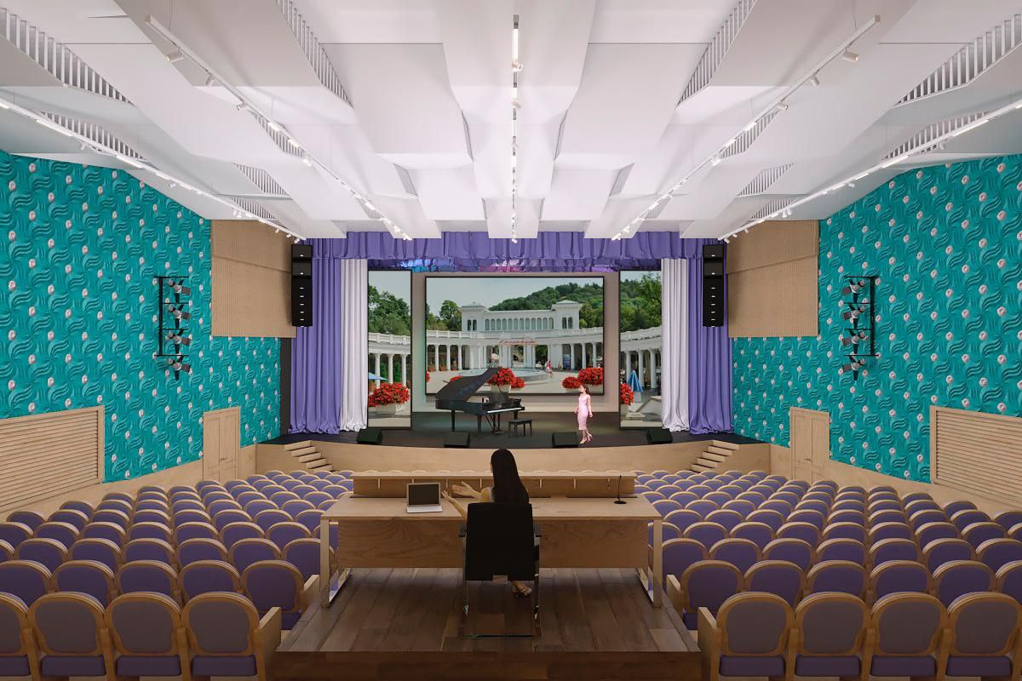
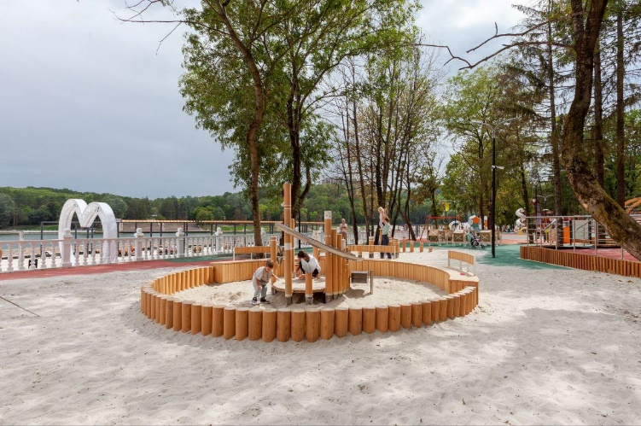



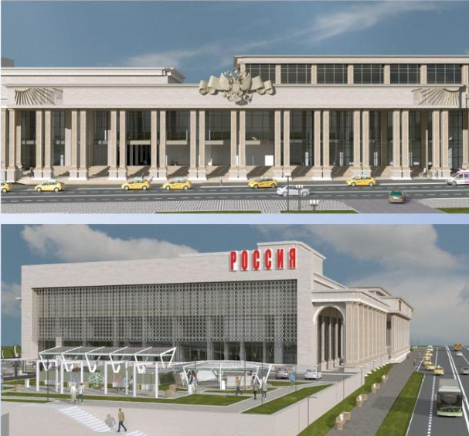


Общественно-значимые проекты, реализуемые в 2024 году:
млн руб.
455,6
414,8
302,3
Комсомольский парк
ул. Озерная
Музыкальная школа
им. С.В. Рахманинова
Старое озеро и
ул Озерная
1685,2
МФКЦ «Россия»

Slide 32




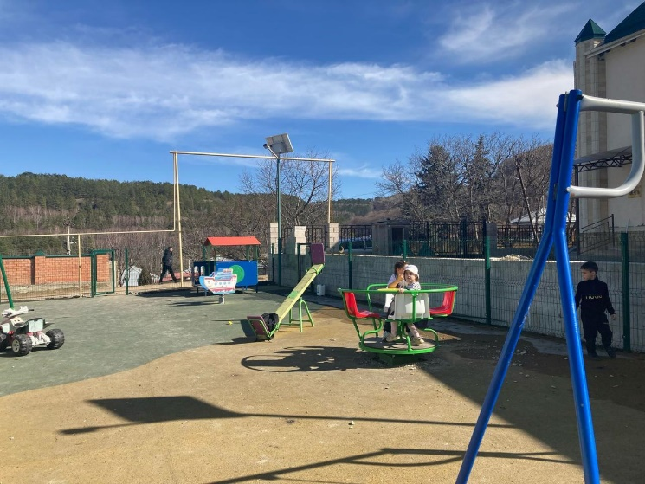
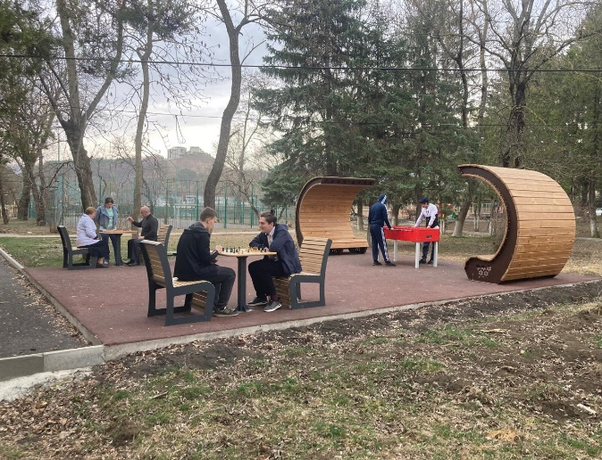
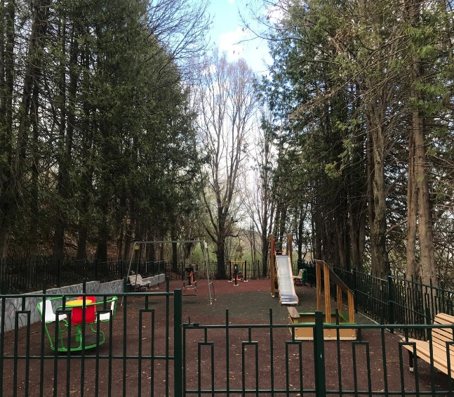

Инициативные проекты, реализованные в 2024 году:
млн руб.
1,5
2,7
1,0
Интеллектуальная площадка
п. Аликоновка
Детская игровая площадка
п. Левоберезовский
Детская спортивно-игровая площадка
п. Индустрия

Slide 33



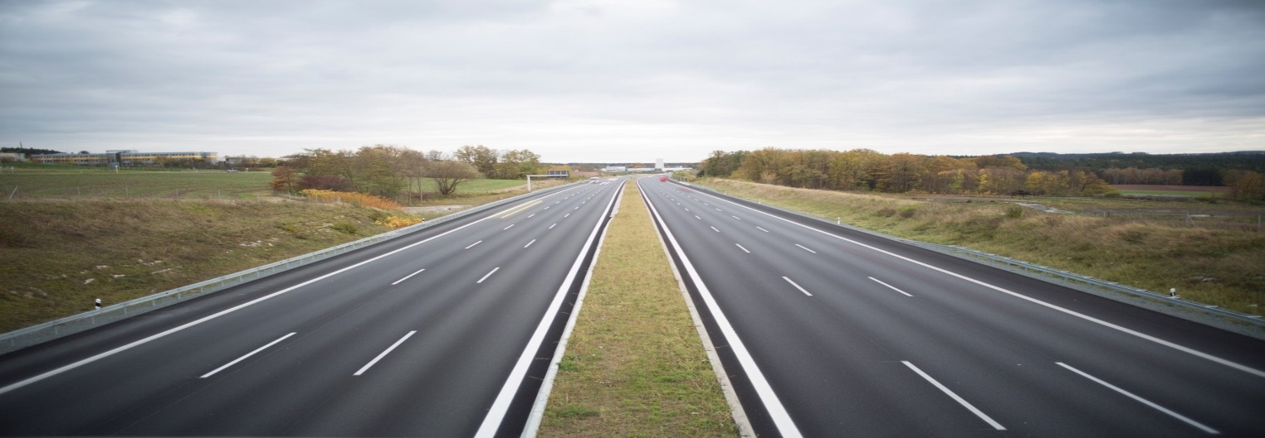



ГОРОДСКОЕ ХОЗЯЙСТВО
млн руб.
Дороги
Автоматизация ручного труда
Доля дорожной сети, находящаяся в нормативном состоянии, в общей протяженности дорожной сети,%
Общая протяженность автодорог
местного значения 259,1 км
54 единицы специализированной коммунальной техники
2022
2023
2024
2022
2023
2024
Нормативное состояние дорог, км
44,3
48,9
53,0
Уборка и мойка дорог,
тыс.кв.м.
9 045,4
9 132,0
9 146,8
2022
2023
2024
Уборка снега, тыс. кв.м
15 223,6
17 130,4
11 713,43
114,9
126,9
137,4
к 2025 г.
Погрузка и перевозка ТКО, тыс. м3
55,0
6 040,8
6 040,8
7 046,57
Проведен ремонт
автомобильных дорог на 23 улицах протяженностью 10,47 км
Отлов собак
2021
2022
2023
2024
Ремонт автомобильных дорог, млн руб.
ед.
412
454
269
550
2022
2023
2024
План
293,3
348,0
477,4
2,5
4,9
3,9
8,9
Факт
41,6
323,0
477,4
млн руб.
Исполнение %
14,2
93
100
заключено 15 контрактов
на ремонт
автомобильных дорог

Slide 34

РАСХОДЫ БЮДЖЕТА
млн руб.
Динамика исполнения бюджета по годам
Итоги 2024 года продемонстрировали положительную динамику исполнения бюджета.
Что свидетельствует о качественном планировании.
7 988,0
6 960,9
6 054,7
6 277,0

Slide 35

УПРАВЛЕНИЕ МУНИЦИПАЛЬНЫМ ДОЛГОМ
млн руб.
Верхний предел и структура
муниципального долга
Привлечение бюджетных кредитов и экономия расходов на обслуживание долга
-156,2
9,1
Экономия за 2023-2024 гг
22,3
13,2
361,2
205,0
156,2
246,74
Динамика изменения муниципального долга за 2017-2024 годы

Slide 36





Внутренний финансовый контроль 2024 год:
КОЛИЧЕСТВО ПРОВЕРОК
8
803 185,2
ОБЪЕМ ПРОВЕРЕННЫХ СРЕДСТВ
тыс.руб.
СУММА НАРУШЕНИЙ
тыс.руб
347 298,0
Спасибо за внимание!
5
КОЛИЧЕСТВО ПРОТОКОЛОВ
УСТРАНЕНО НАРУШЕНИЙ
тыс.руб.
7 798,6
3
ПОСТАНОВЛЕНИЯ В ФОРМЕ
ПРЕДУПРЕЖДЕНИЯ
ВОЗМЕЩЕНО СРЕДСТВ
В БЮДЖЕТ ГОРОДА тыс.руб.
767,6
2
КОЛИЧЕСТВО ПОСТАНОВЛЕНИЙ
О НАЛОЖЕНИИ ШТРАФА
20,0
СУММА ВЫНЕСЕННЫХ
ШТРАФОВ тыс.руб.
10,0
СУММА ШТРАФОВ ПОСТУПИВШИХ
В БЮДЖЕТ ГОРОДА тыс.руб.

Slide 37
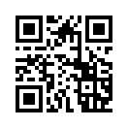



КОНТАКТНАЯ ИНФОРМАЦИЯ
Финансовое управление
администрации города-курорта Кисловодска
Первый заместитель главы администрации, и.о. начальника финансового управления администрации города-курорта Кисловодска –
Середкина Татьяна Станиславовна
Адрес: 357700, Ставропольский край, г. Кисловодск, проспект Победы, 25
Телефон для обращения граждан: 8(87937)6-22-85
Электронная почта: finupravlenie@kislovodsk-kurort.org
График работы: понедельник-пятница
с 9:00 до 18:00, перерыв с 13:00 до 14:00
Выходные дни – суббота, воскресенье

Slide 38

Спасибо за внимание!

